Slide 1
Vorschläge für Diskussionspunkte GMK L.H: Wieler
23. Februar 2021

Slide 2
Aktuell zentrale Anliegen des RKI – Kinder, KiTas, Schulen
Inzidenzen gehen in Deutschland aktuell nicht mehr weiter zurück
Plateau, teils wieder Anstieg
Einfluss und Auswirkungen neuer Varianten noch unklar
Höhere Übertragbarkeit und schwererer Verläufe potenziell hochgefährlich
Nicht alle Bundesländer zeigen gleichen Verlauf
Anstieg aktuell v.a. bei Kindern und jungen Erwachsenen (Altersgruppen 5-34)
Bei Ausbrüchen in KiTas tendenziell zunehmende Fallzahl
Bislang noch wenig bei Schulen zu sehen (Effekte der Öffnung nicht nicht sichtbar)
Bei Öffnung der KiTas und Schulen große Vorsicht geboten
Wechselunterricht, AHA+L…

Slide 3
Aktuell zentrale Anliegen des RKI – Senioren, Heime
> 80-Jährige nehmen aktuell noch weiter ab
Weiterhin Ausbrüche in Heimen und Krankenhäusern
Auch Geimpfte infizieren sich, aber vereinzelt wird berichtet, dass Infektionen bei Geimpften weniger scher verlaufen
Fraglich, ob fallende Inzidenzen bei 80+ erste Auswirkungen der Impfung bei den Hochaltrigen sein könnten
Bislang muss noch von einer hohen Suszeptibilität ausgegangen werden
Die meisten Intensivpatienten sind jünger als 80 Jahre
Risikogruppen und Gesundheitswesen können nur gut geschützt werden, wenn Inzidenzen insgesamt gering
Anstieg in jüngeren Altersgruppen wird sich leicht versetzt auch wieder bei älteren Gruppen niederschlagen

Slide 4
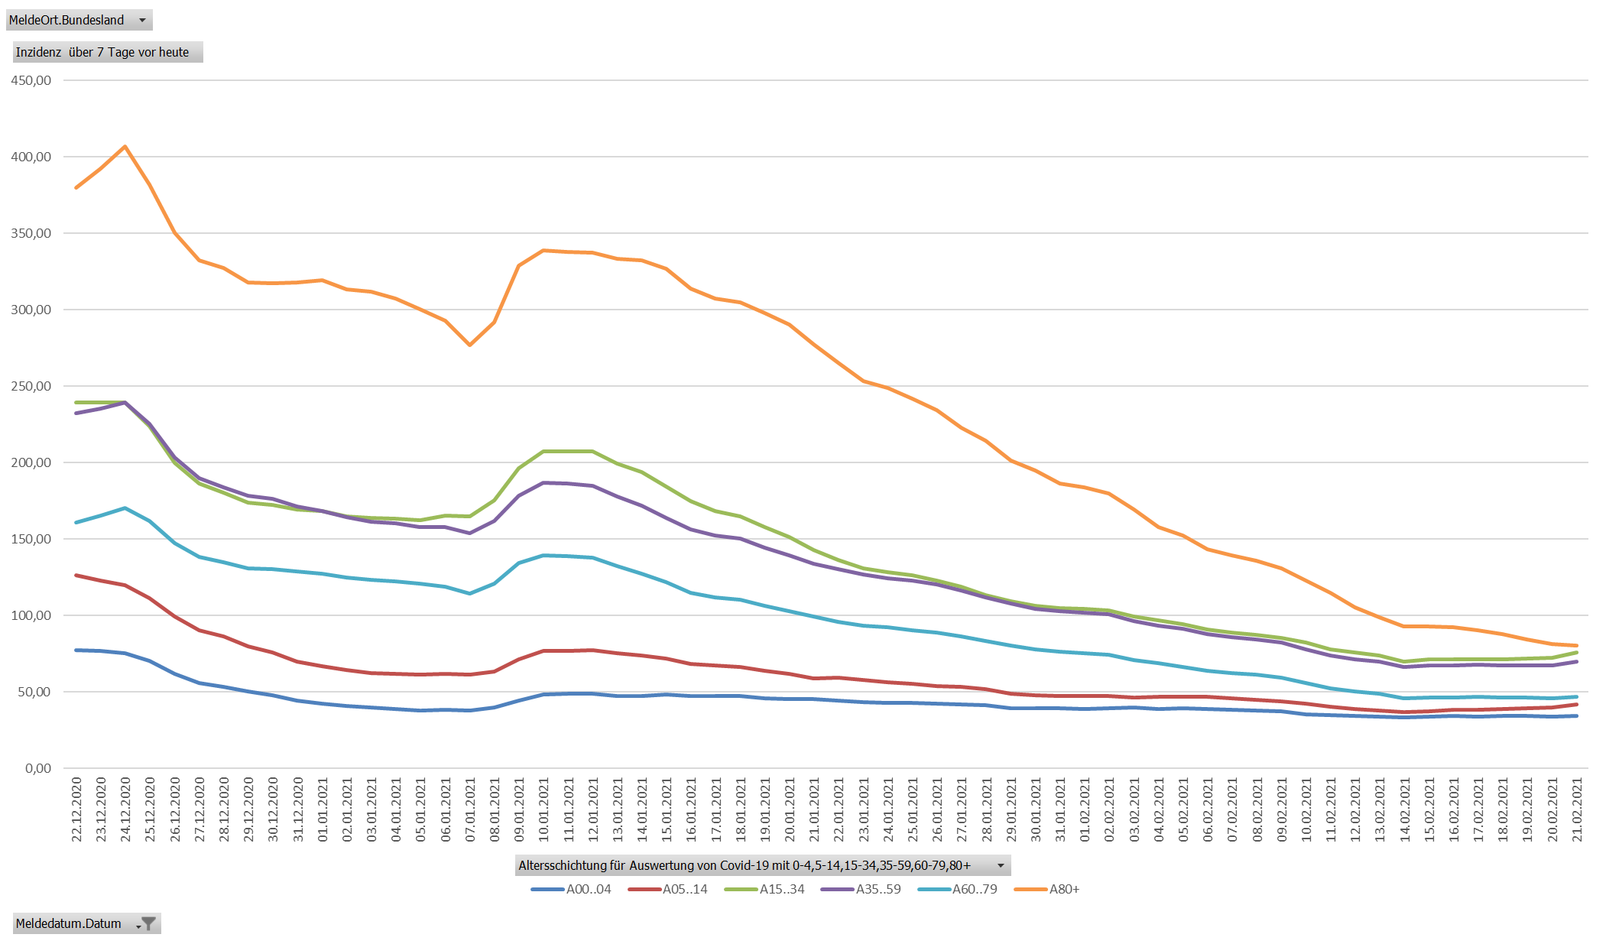
7-Tage-Inzidenz nach Altersgruppe und Meldedatum

Slide 5
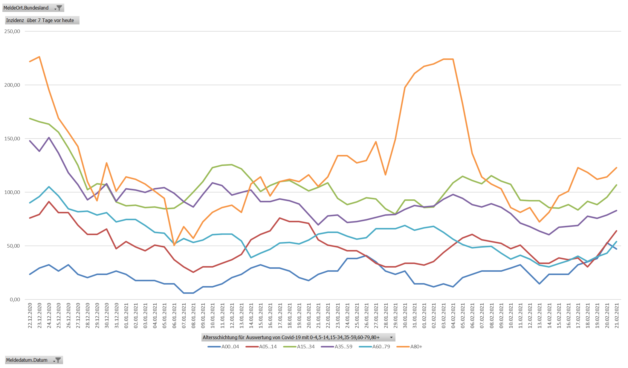
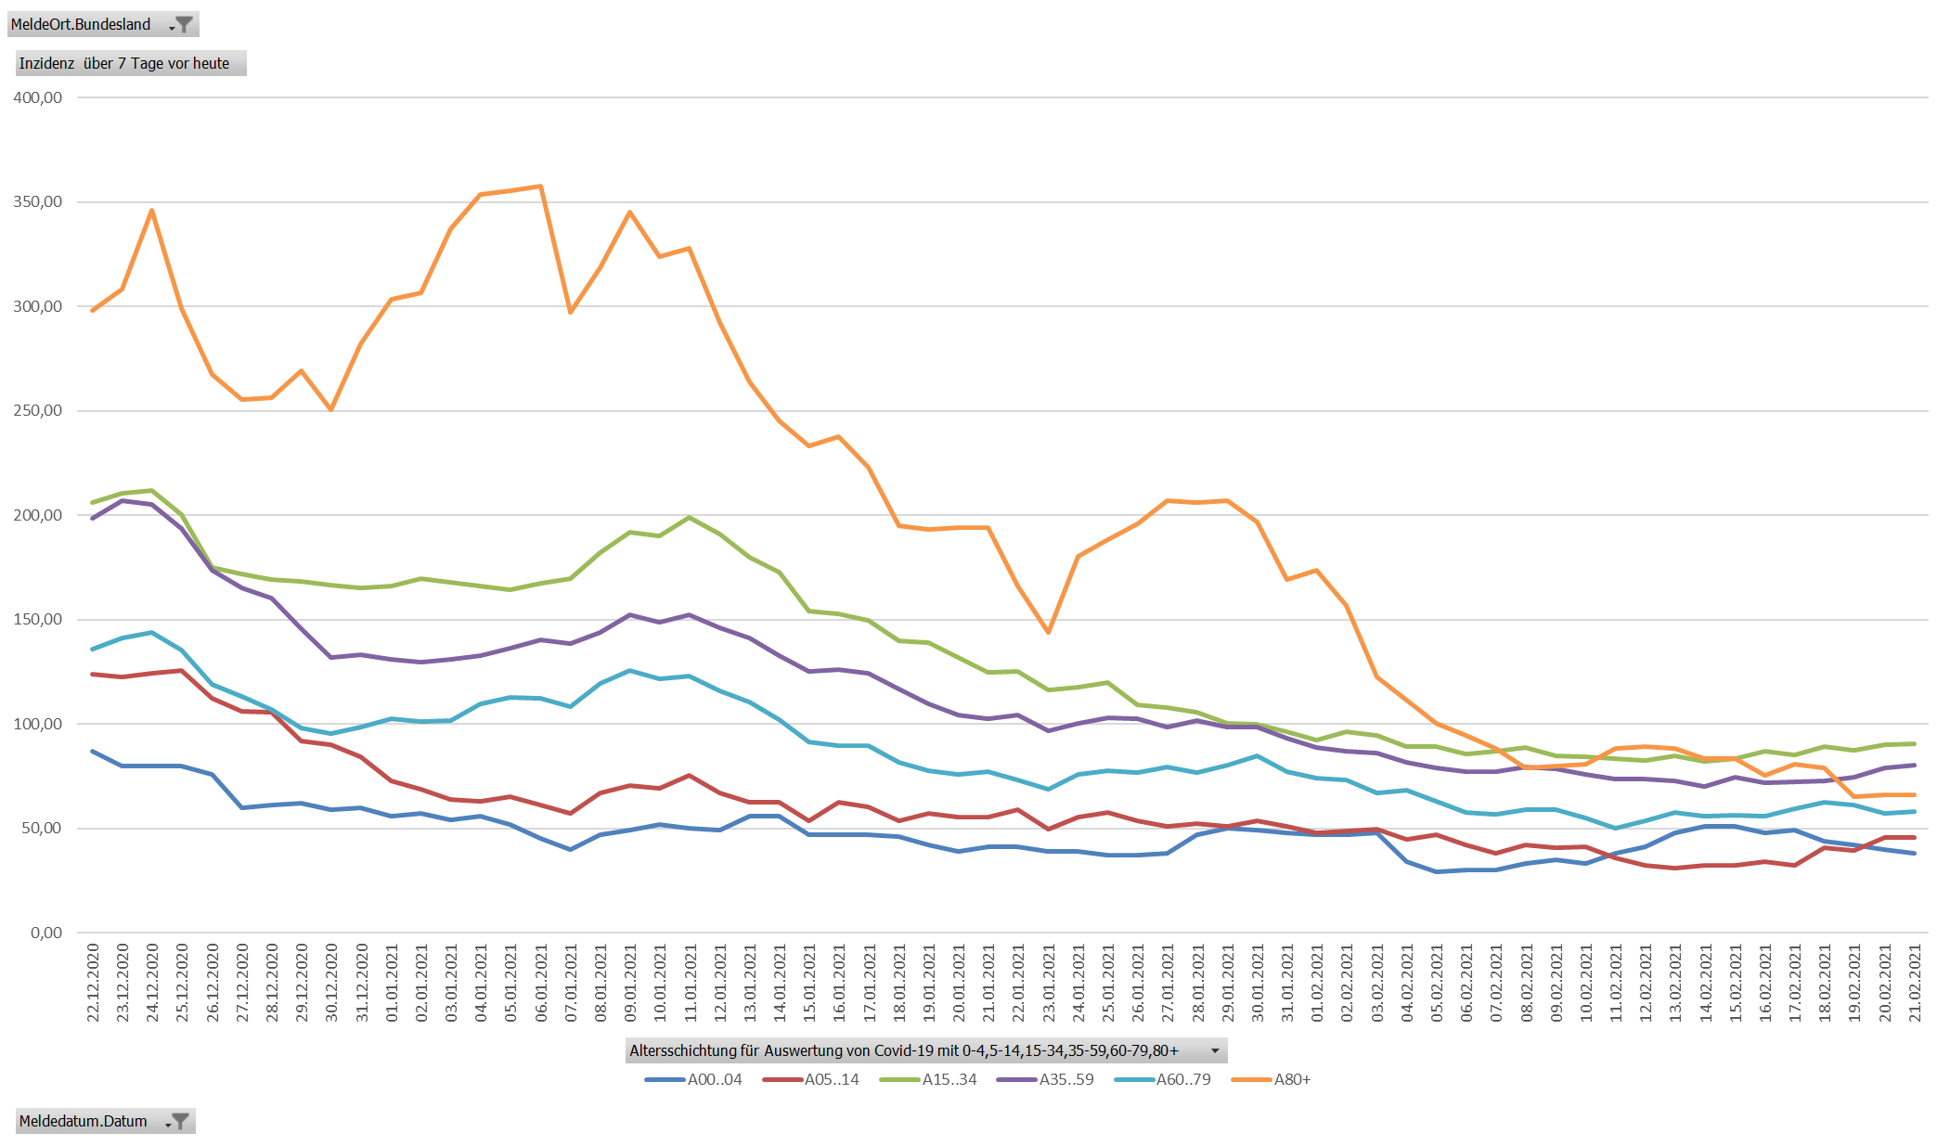
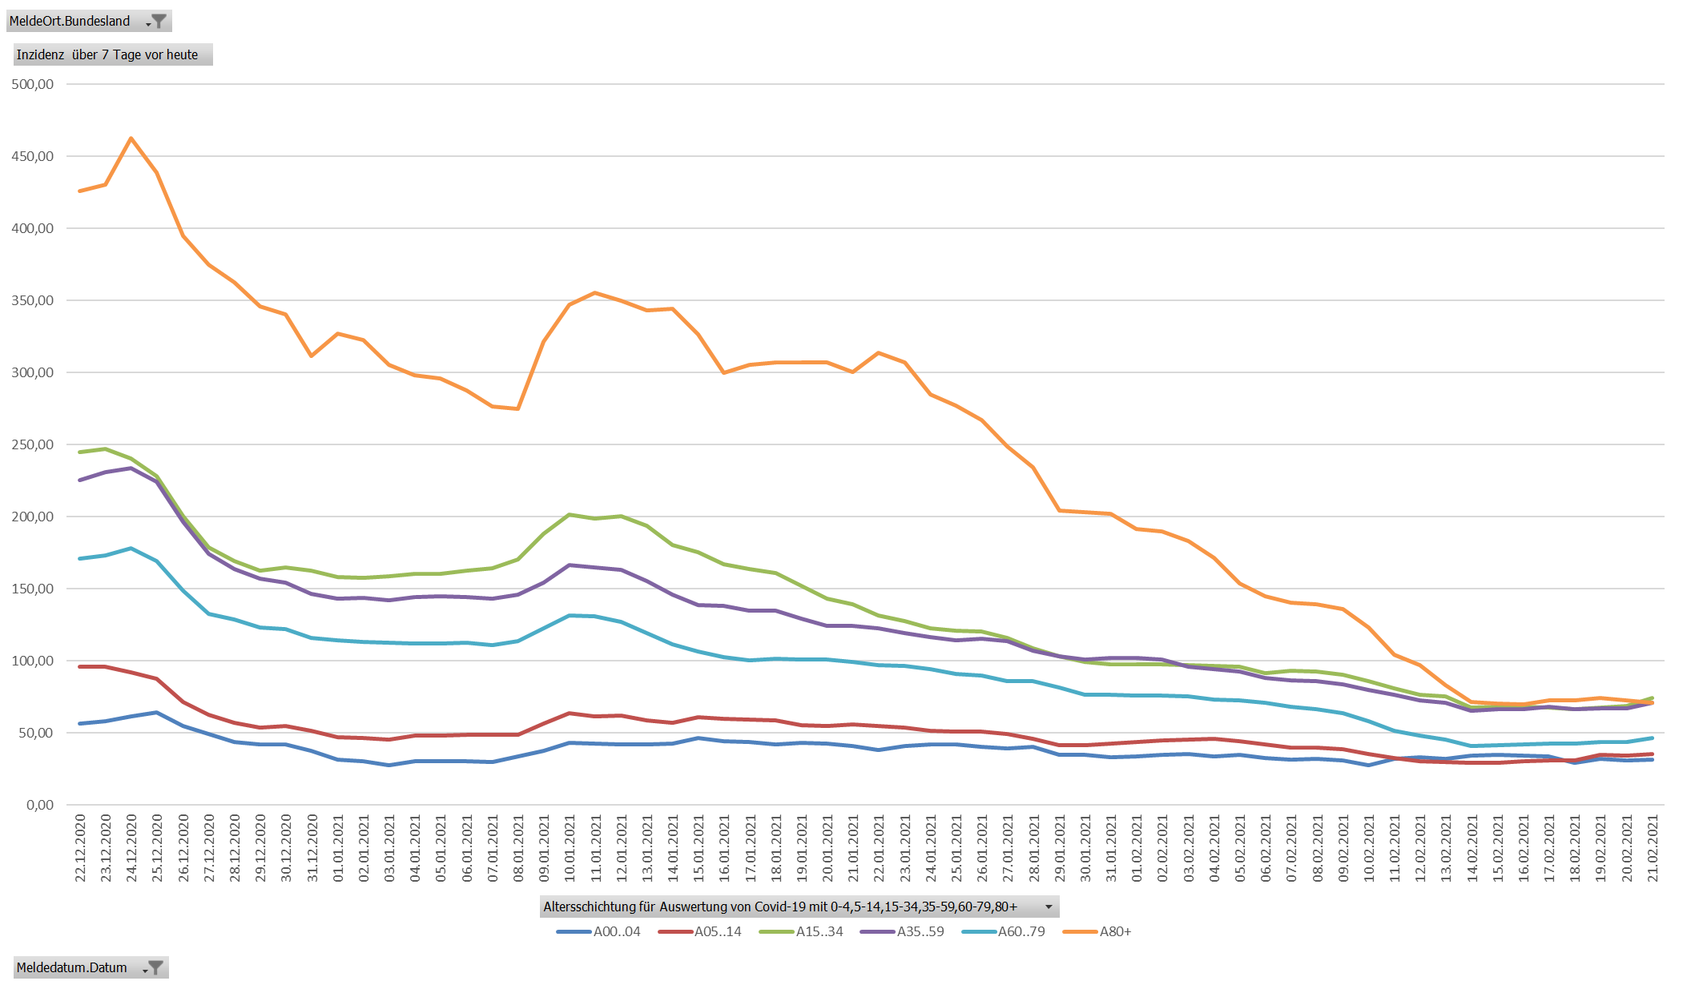
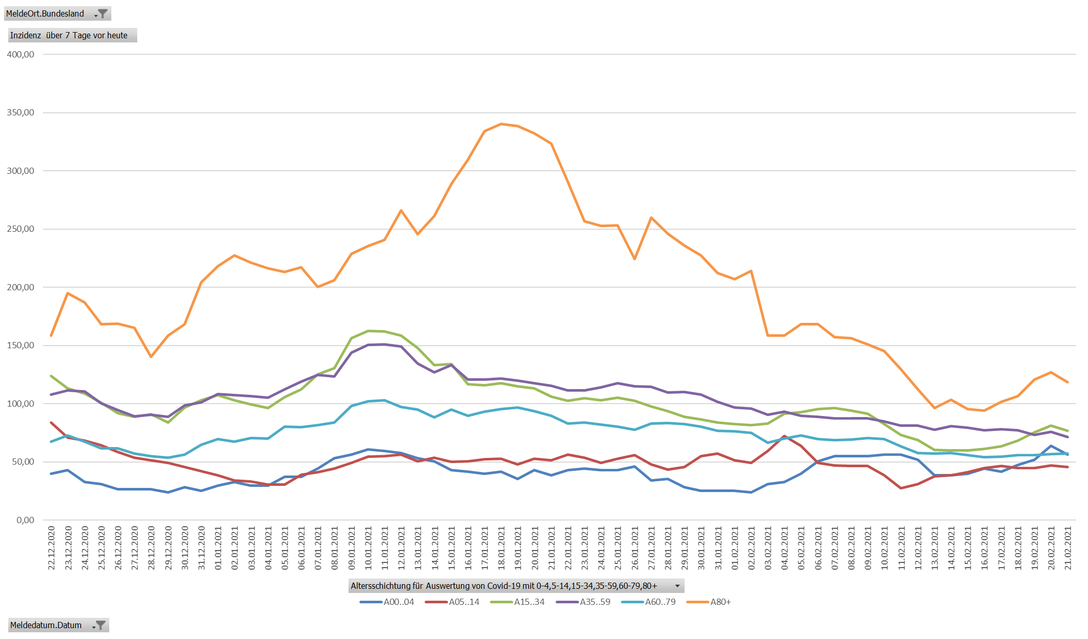
HB
HH
HE
MV

Slide 6
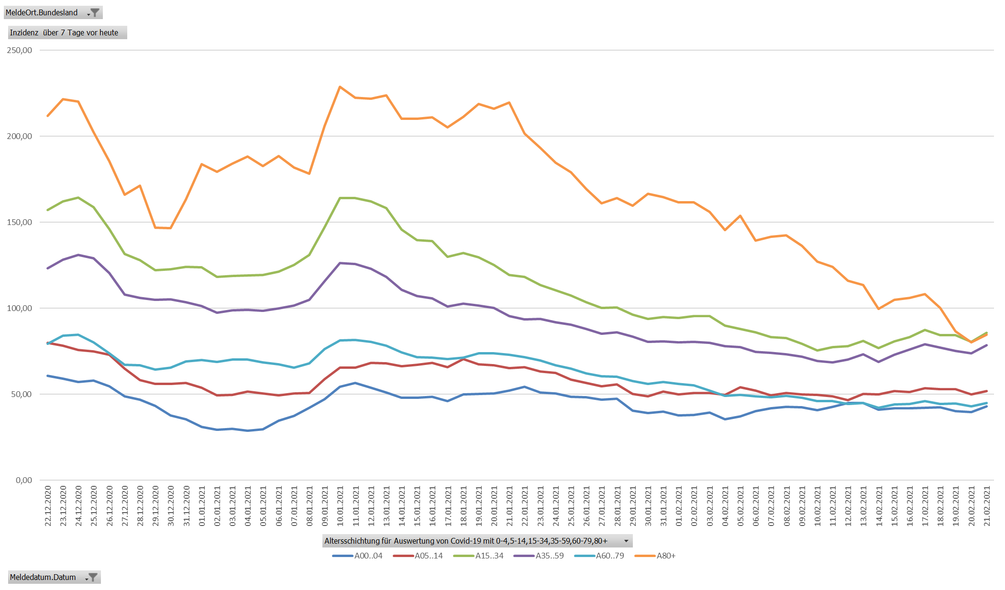
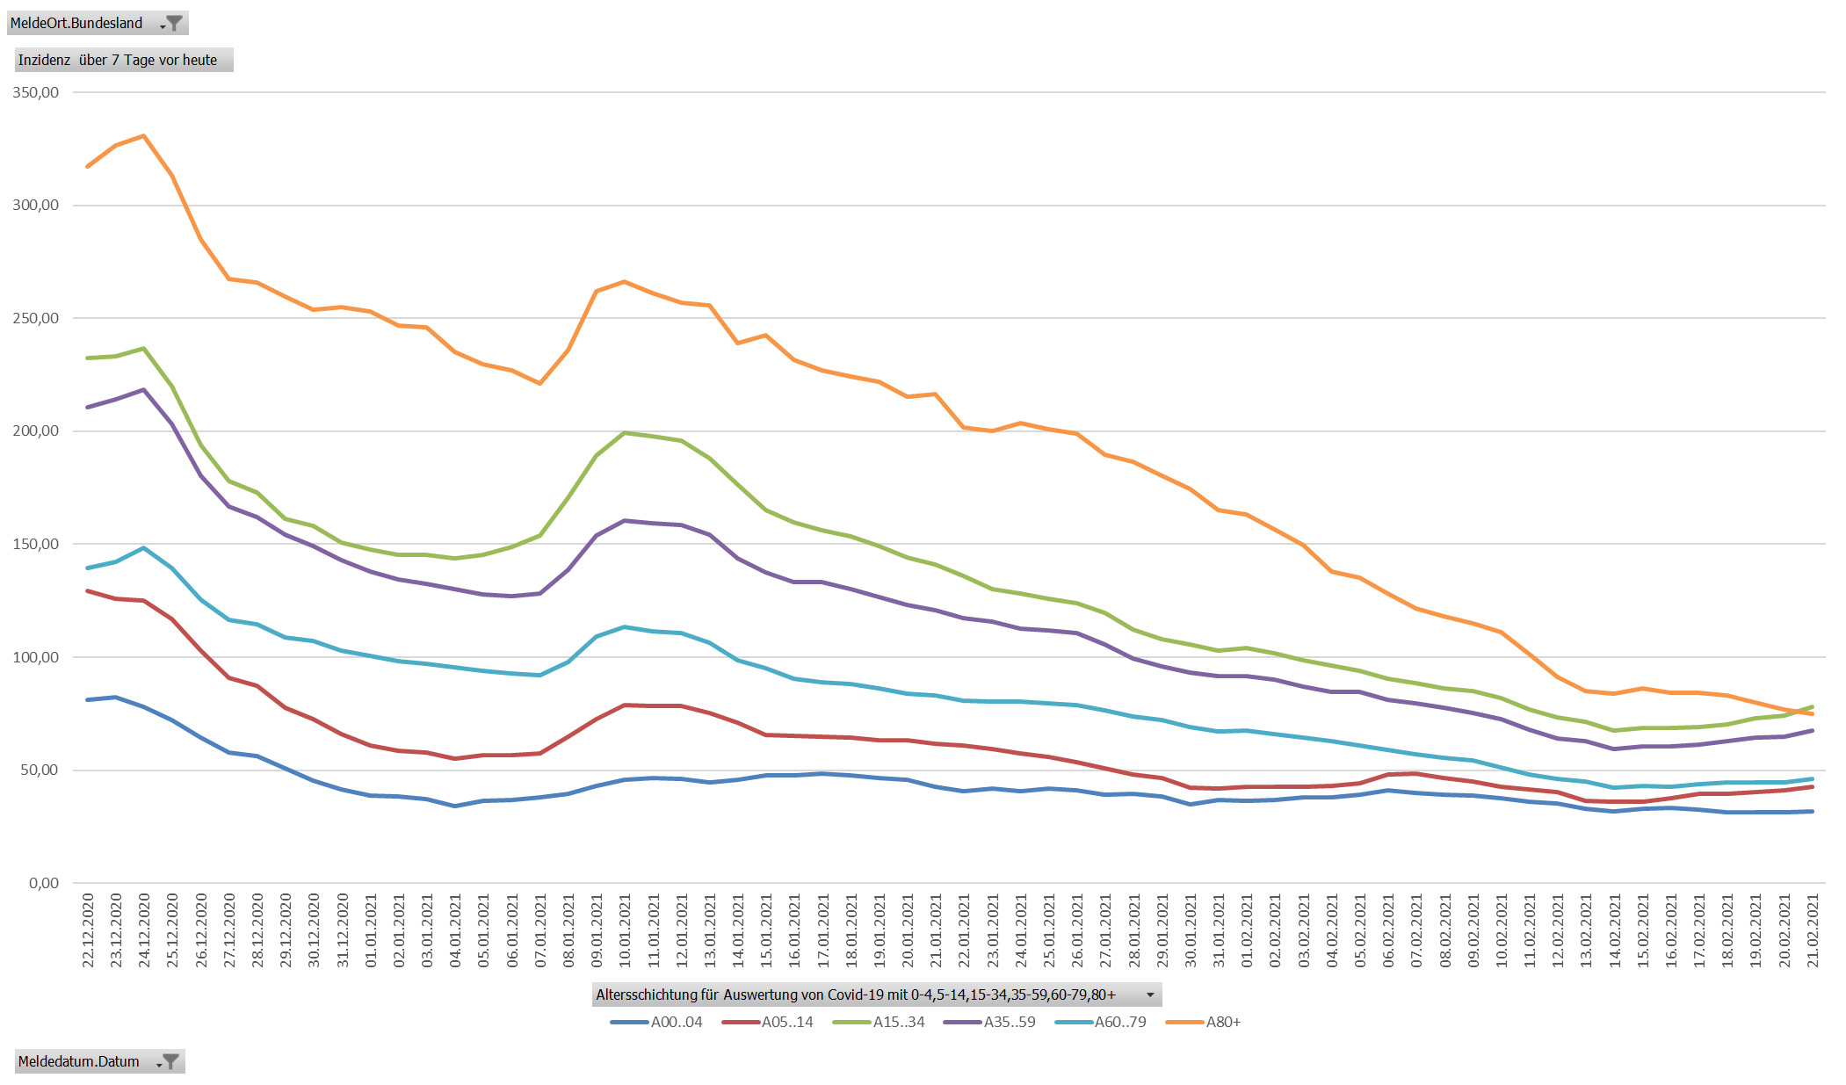
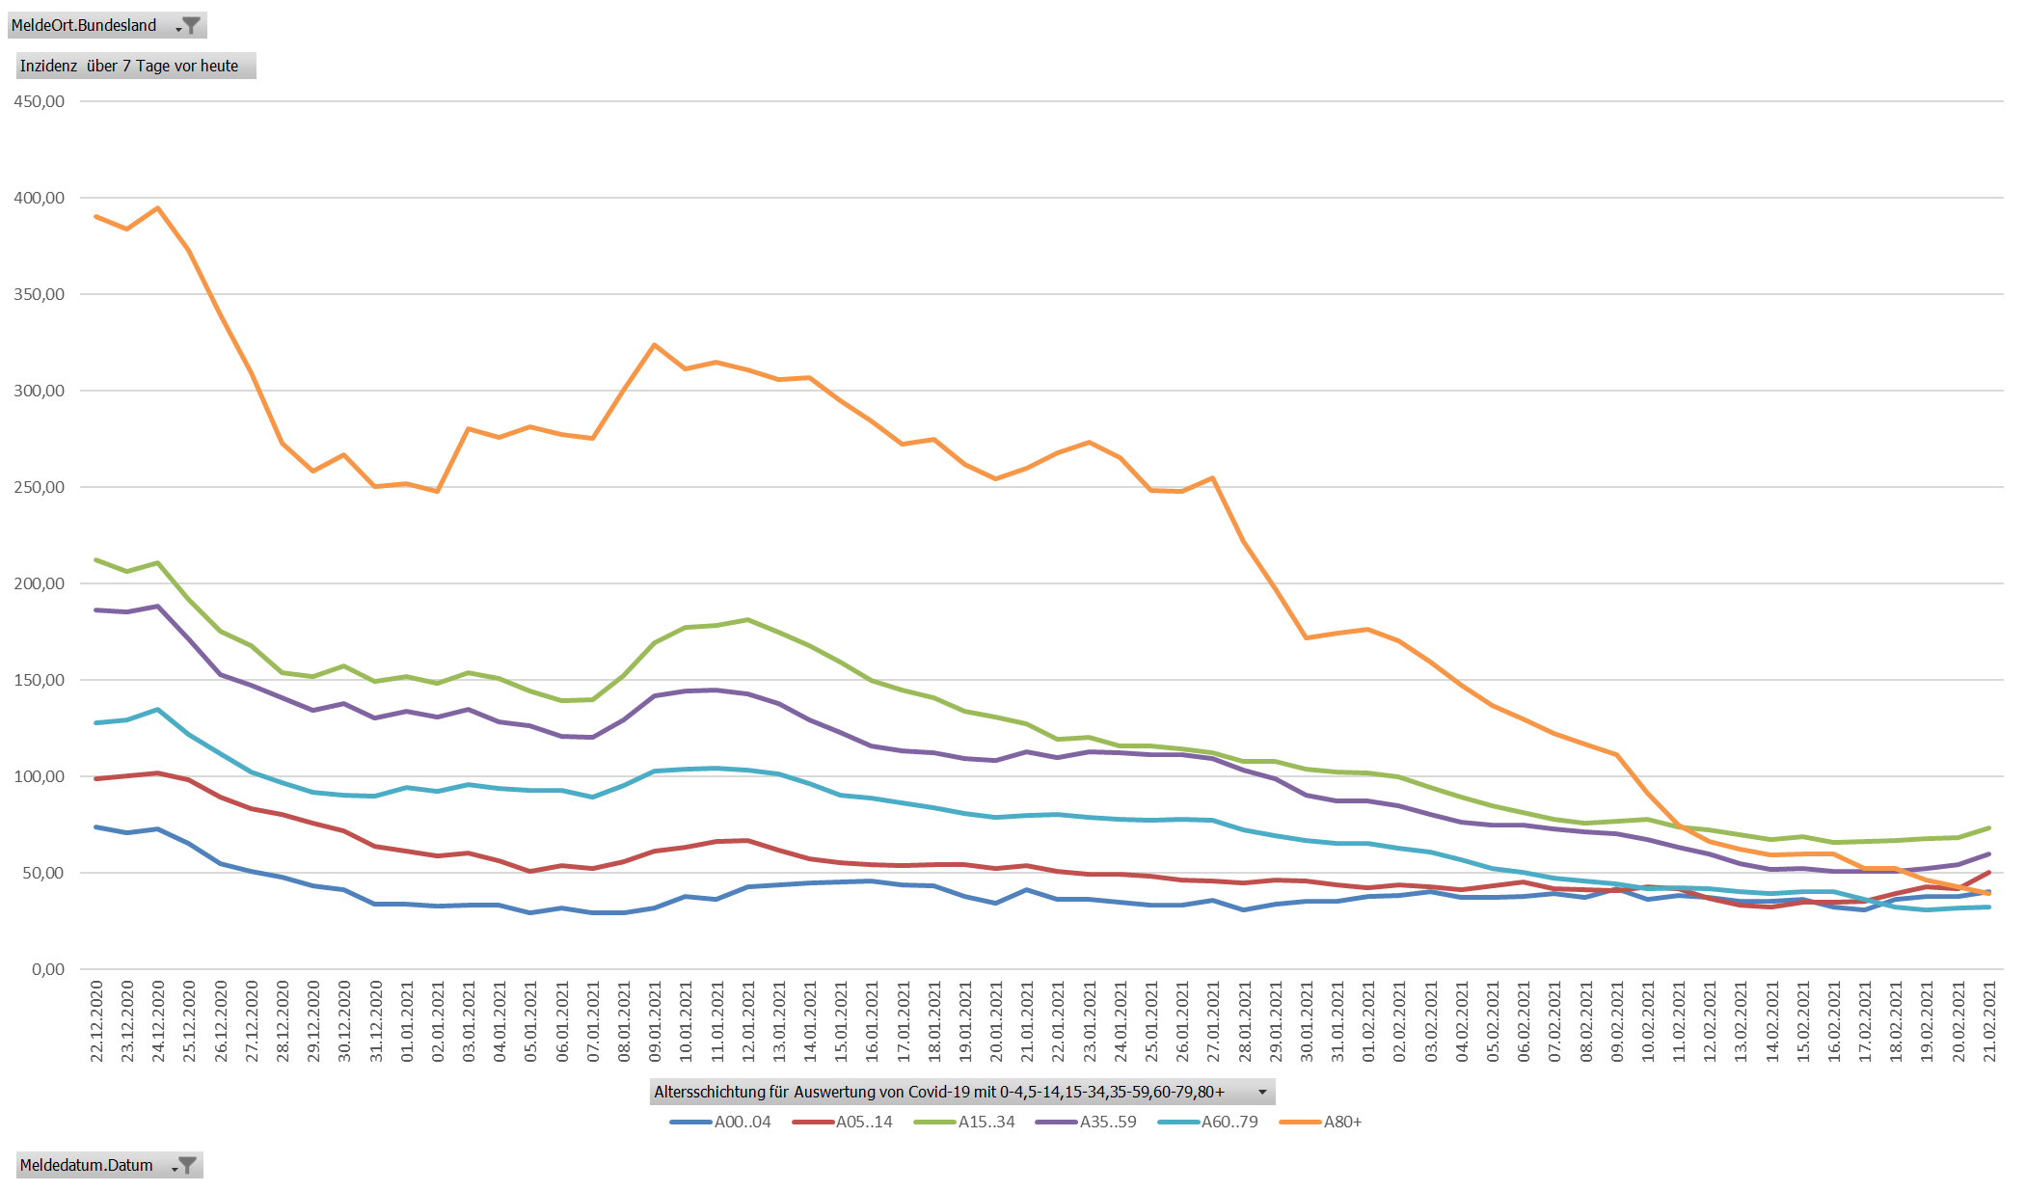
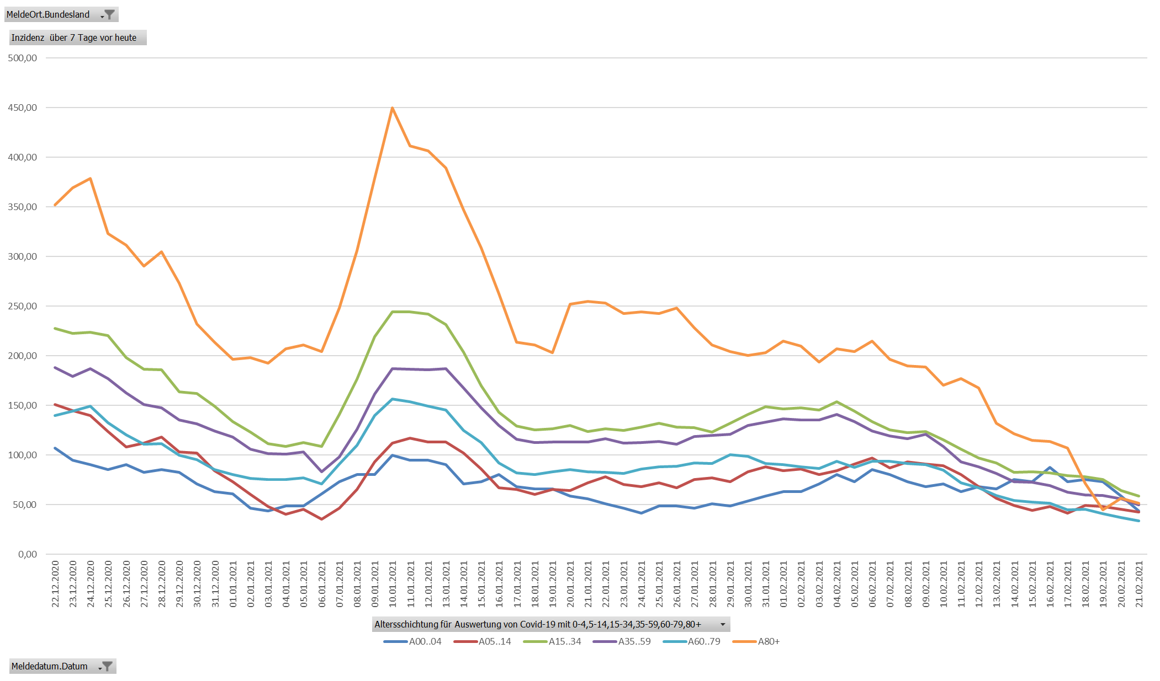
NI
NW
RP
SL

Slide 7
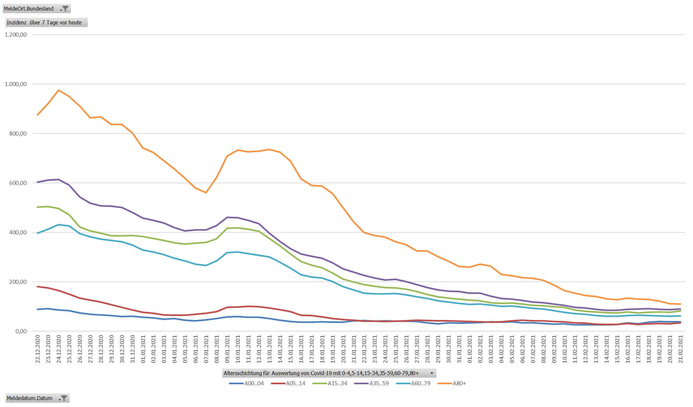
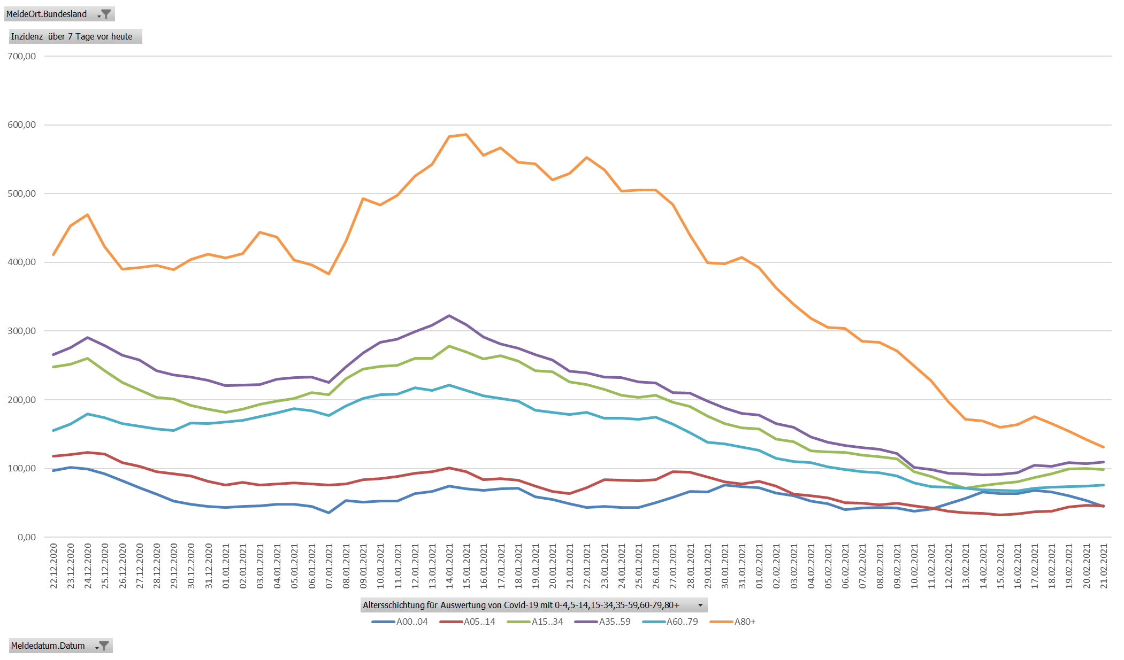
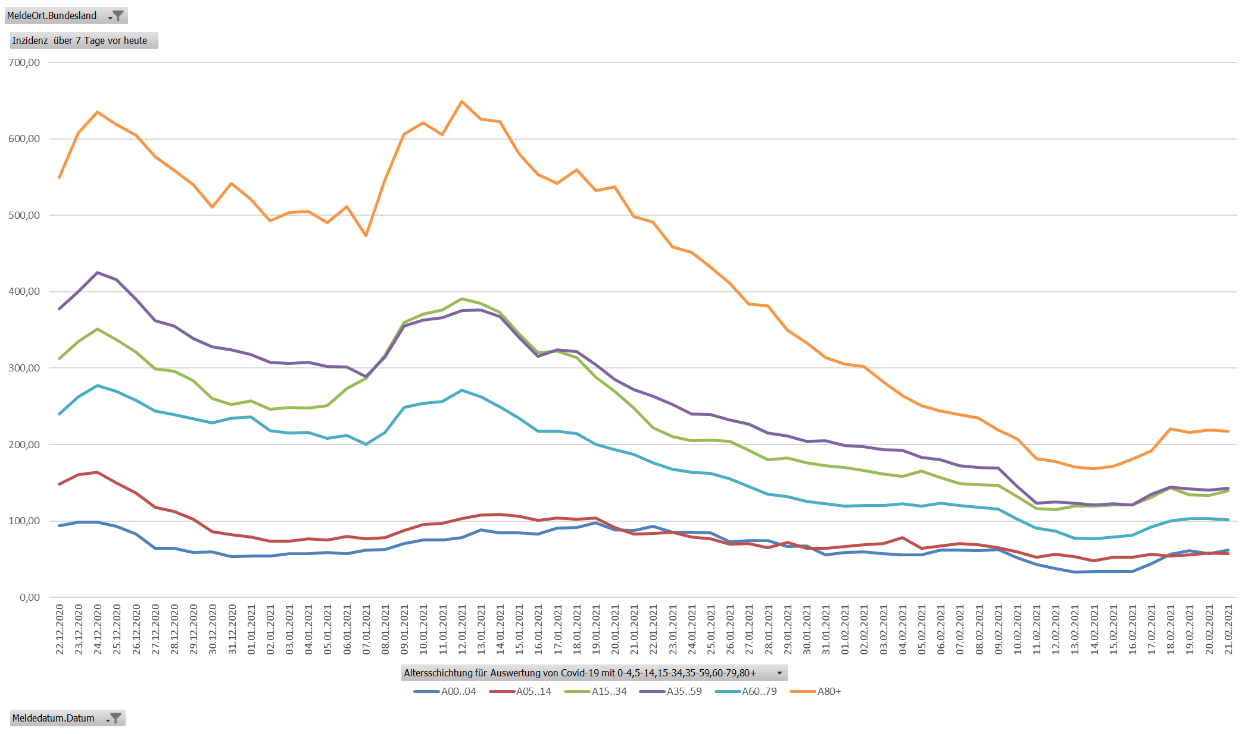
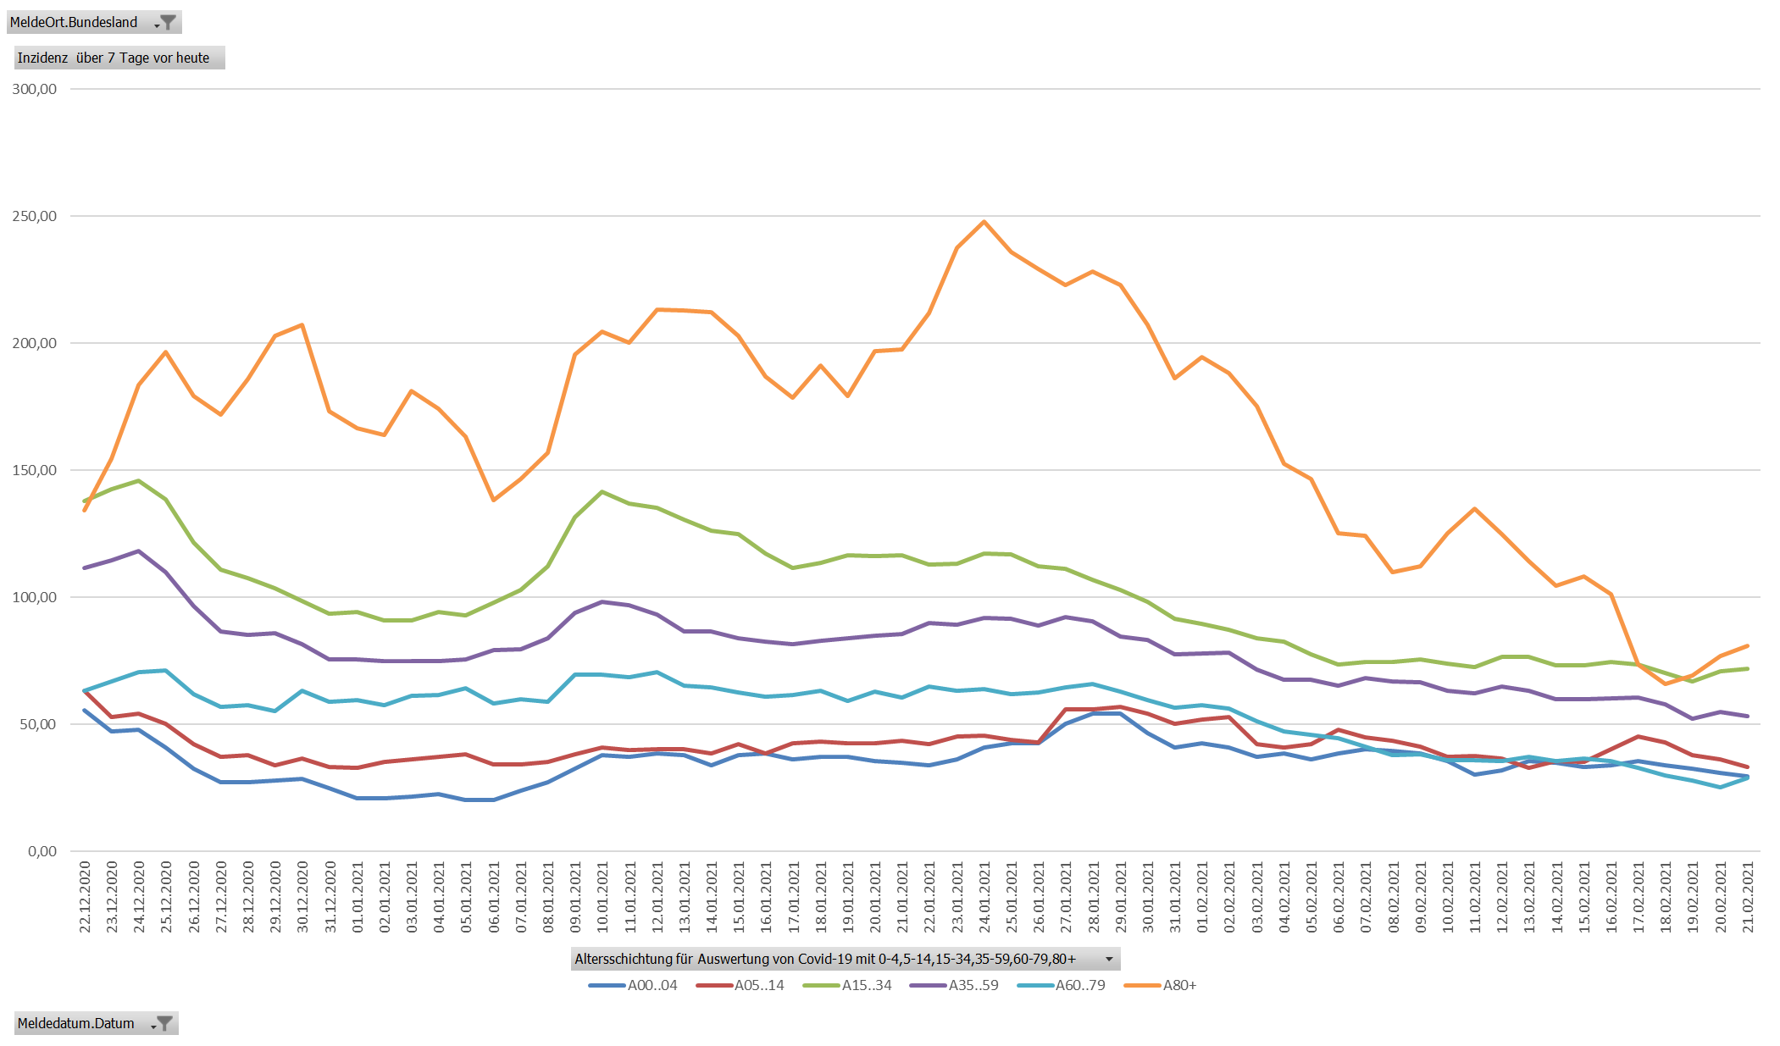
SN
ST
SH
TH

Slide 8
Ausbrüche in Kindergärten/Horte
Insgesamt wurden in SurvNet 1.094 Ausbrüche in Kindergärten/Horte (>= 2 Fälle) angelegt
823 (75%) Ausbrüche inkl. mit Fällen < 15 Jahren, 40% (2.106/5.212) der Fälle sind 0 - 5 Jahre alt
271 Ausbrüche nur mit Fällen 15 Jahre und älter
Datenstand: 22.02.2021
Notes:
34 neue Ausbrüche
Mediane Ausbruchsgröße in KW 6: 6,5 Fälle, in den anderen Wochen bei 4 Fällen

